Slide 1
ESTILOS Y RITMOS DE APRENDIZAJE

Slide 2
Desarrollado por: David Kolb a principios de los años 70's. era un experto en administración de la Universidad Case Western Reserve, desarrolló un modelo de aprendizaje basado en experiencias. Para Kolb "la experiencia se refiere a toda la serie de actividades que permiten aprender" Kolb incluye el concepto de estilos de aprendizaje dentro de su modelo de aprendizaje por experiencia y lo describe como "algunas capacidades de aprender que se destacan por encima de otras como resultado del aparato hereditario de las experiencias vitales propias y de las exigencias del medio ambiente actual... Llegamos a resolver de manera característica los conflictos entre el ser activo y reflexivo y entre el ser inmediato y analítico. Algunas personas desarrollan mentes que sobresalen en la conversión de hechos dispares en teorías coherentes y, sin embargo, estas mismas personas son incapaces de deducir hipótesis a partir de su teoría, o no se interesan por hacerlo; otras personas son genios lógicos, pero encuentran imposible sumergirse en una experiencia y entregarse a ella"

Slide 3
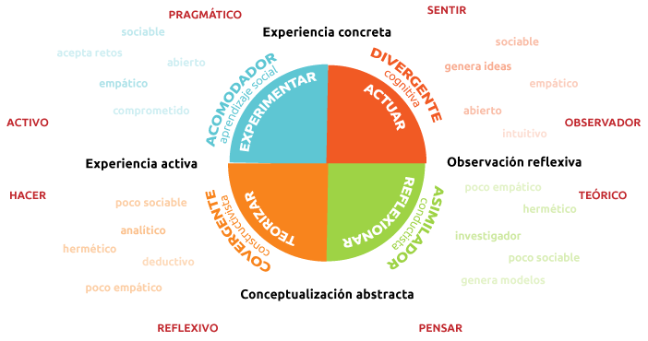

Slide 4

Divergentes (activos)
Se basan en experiencias concretas y observación reflexiva.
Tienen habilidad imaginativa, es decir, observan el todo en lugar de las partes. Son emocionales y se relacionan con las personas.
Este estilo es característico de las personas dedicadas a las humanidades. Son influidos por sus compañeros.

Slide 5
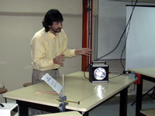
Convergentes (reflexivos)
Utilizan la conceptualización abstracta y la experimentación activa.
Son deductivos y se interesan en la aplicación práctica de las ideas.
Generalmente se centran en encontrar una sola respuesta correcta a sus preguntas o problemas.
Son más pegados a las cosas que a las personas.
Tienen intereses muy limitados.
Se caracterizan por trabajar en las ciencias físicas.
Son personas que planean sistemáticamente y se fijan metas.

Slide 6
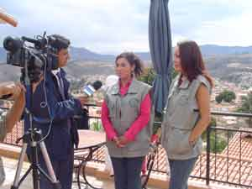
Asimiladores (teóricos)
Usan la conceptualización abstracta y la observación reflexiva.
Se basan en modelos teóricos abstractos.
No se interesan por el uso práctico de las teorías.

Slide 7
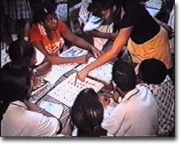
Acomodadores (pragmáticos)
Se basan en la experiencia concreta y la experimentación activa.
Son adaptables, intuitivos y aprenden por ensayo y error.
Confían en otras personas para obtener información y se sienten a gusto con los demás.
A veces son percibidos como impacientes e insistentes.
Se dedican a trabajos técnicos y prácticos.
Son influidos por sus compañeros.

Slide 8
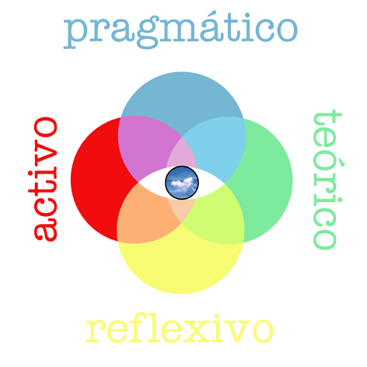

Slide 9
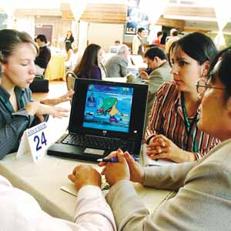
LOS ACTIVOS (divergentes)
La pregunta que quieren responder con el aprendizaje es: ¿Cómo?
Los activos aprenden mejor:
Cuando se lanzan a una actividad que les presente un desafío.
Cuando realizan actividades cortas e de resultado inmediato.
Cuando hay emoción, drama y crisis.
Les cuesta más trabajo aprender:
Cuando tienen que adoptar un papel pasivo.
Cuando tienen que asimilar, analizar e interpretar datos.
Cuando tienen que trabajar solos

Slide 10

LOS REFLEXIVOS (CONVERGENTES)
La pregunta que quieren responder con el aprendizaje es: Por qué?
Los alumnos reflexivos aprenden mejor:
Cuando pueden adoptar la postura del observador.
Cuando pueden ofrecer observaciones y analizar la situación.
Cuando pueden pensar antes de actuar.
Les cuesta más aprender:
Cuando se les fuerza a convertirse en el centro de la atención.
Cuando se les apresura de una actividad a otra.
Cuando tienen que actuar sin poder planificar previamente.

Slide 11

LOS TEÓRICOS (asimiladores)
La pregunta que quieren responder con el aprendizaje es: ¿Qué?
Los alumnos teóricos aprenden mejor:
A partir de modelos, teorías, sistemas
con ideas y conceptos que presenten un desafío.
Cuando tienen oportunidad de preguntar e indagar.
Les cuesta más aprender:
Con actividades que impliquen ambigüedad e incertidumbre.
En situaciones que enfaticen las emociones y los sentimientos.
Cuando tienen que actuar sin un fundamento teórico.

Slide 12
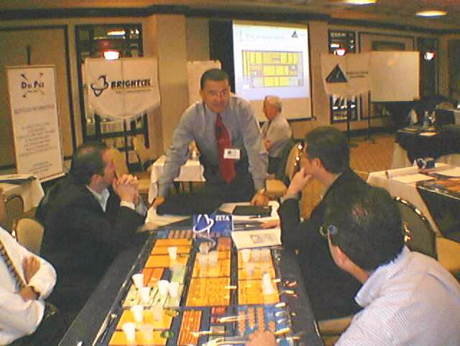
LOS PRAGMÁTICOS (acomodadores)
La pregunta que quieren responder con el aprendizaje es Qué pasaría si...?
Los alumnos pragmáticos aprenden mejor:
Con actividades que relacionen la teoría y la práctica.
Cuando ven a los demás hacer algo.
Cuando tienen la posibilidad de poner en práctica inmediatamente lo que han aprendido.
Les cuesta más aprender:
Cuando lo que aprenden no se relacionan con sus necesidades inmediatas.
Con aquellas actividades que no tienen una finalidad aparente.
Cuando lo que hacen no está relacionado con la 'realidad'.

